Slide 1
Спектральний аналіз. Застосування спектрального аналізу

Slide 2
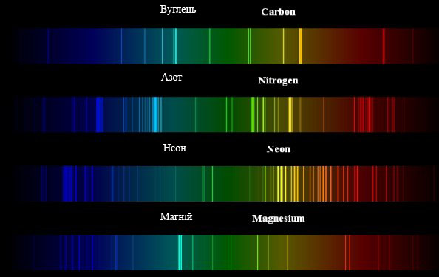
Спектральний аналіз – це фізичний метод кількісного і якісного визначення складу речовини, оснований на отриманні і дослідженні його спектрів електромагнітного випромінювання.

Slide 3
З курсу загальної фізики відомо, що будь-яке електромагнітне випромінювання пов'язане з процесами, що відбуваються в атомах або молекулах. Здатність випромінювати і поглинати електромагнітне випромінювання є загальною властивістю всіх атомів і молекул. Випромінювання (поглинання) вельми виборче, тобто випромінювання тільки певної довжини хвилі даною молекулою інтенсивно поглинається, тоді як випромінювання інших довжин хвиль поглинається слабо або зовсім не поглинається. Крива залежності поглинання від довжини випромінюваної хвилі (або частоти випромінювання) називається спектром поглинання речовини, який є специфічною характеристикою даної речовини. Залежно від агрегатного стану речовини спектри розділяються на три групи: лінійчатий (для газів при низькому тиску, що складається з одноатомних молекул); смугастий (для газів, пари, рідин, що складаються з багатоатомних молекул) і суцільний (для розжарених твердих і рідких тіл). Якщо поглинач—тверде тіло (стекло, пластмаси і інше), області поглинання широкі і межа смуги поглинання, як правило, не різка. Для молекулярних рідин, розчинів і пари області поглинання спостерігаються у вигляді смуг, які несуть інформацію про будову досліджуваних речовин і їх концентрації. Зміни спектру дозволяють зробити висновки про процеси, що відбуваються в речовині. При дослідженні лікарських органічних сполук важливе місце займає молекулярний спектральний аналіз (МСА). У його основі лежить якісне і кількісне порівняння спектру досліджуваного зразка із спектрами інших речовин.

Slide 4
Спектроскопія (спектральний аналіз) — область фізики, використовувана для ідентифікації з'єднань, дослідження складу, будови і кількісного аналізу індивідуальних речовин і багатокомпонентних систем. У органічній хімії або біохімії практично жоден експеримент не обходиться без застосування спектроскопічних методів. Вони широко використовуються для ідентифікації продуктів хімічних і ферментативних реакцій або складніших біологічних процесів виявлення проміжних з'єднань (і тим самим для отримання цінної інформації про механізми перетворень), дослідження кінетики і стереохімії хімічних реакцій, просторової структури і динаміки молекул і надмолекулярних систем, з'ясування будови знов виділених природних з'єднань і т.д. Спектроскопія в оптичній області спектру (ультрафіолетова, видима, інфрачервона) використовується перш за все в наступних випадках: 1) для визначення концентрації; 2) ідентифікації речовини; 3) визначення числа частинок в розчині (наприклад за допомогою ізобестичних крапок).

Slide 5
Спектральний аналіз використовується у пошуках корисних копалин для визначення хімічного складу зразків руди. У промисловості спектральний аналіз дозволяє контролювати склад сплавів і домішок, які вводяться в метали для отримання матеріалів із даними властивостями.
Перевагами спектрального аналізу є висока чутливість і швидкість отримання результатів. Визначення марки сталі методом спектрального аналізу може бути виконано за декілька десятків секунд.
Спектральний аналіз дозволяє визначити хімічний склад небесних тіл, які знаходяться на великій відстані від Землі. Вивчення спектрів допомогло вченим визначити не тільки хімічний склад небесних тіл, а й їх температуру. За зміщенням спектральних ліній можна визначити швидкість руху небесних тіл.

